Slide 1
Freie Bildungsmaterialien (OER) - Sicher und individuell Bildung gestalten
Haupttitel Calibri Bold 32 pt Untertitel Calibri Regular 32 pt
Fachtagung „Medienkompetenz verbindet 2019“. LISUM. 27.03.2019

Slide 2
Ablauf
Einstieg
Begrüßung
Was sind OER?
Beispiele für Aktivitäten im Bereich OER
Arbeitsphase: Nutzung und Erstellung von OER

Slide 3
Zeitliche Einordnung
Was sind OER?
2002: UNESCO nutzt Begriff „Open Educational Resources“ und verknüpft Hoffnung der Chancengleichheit für Bildung
2007: OECD teilt Einschätzung mgl. Potenziale und ruft zur Beteiligung auf
2008: Cape Town Declaration = Gemeinsam verabschiedeter Forderungskatalog
2012: erster UNESCO Weltkongress zu OER – Weiterentwicklung mit Paris Declaration
2017: zweiter UNESCO-Weltkongress zu OER in Ljubljana - Aktionsplan

Slide 4
Begriffsbestimmung
Was sind OER?
Open Educational Resources sind Bildungsmaterialien jeglicher Art. Diese sind offen zugänglich, können frei genutzt, verändert und weiterverbreitet werden. Grundlage hierfür ist eine vom Urheber genutzte Lizenz.
Es gibt verschiedene Definitionsansätze. Insbesondere die Deutung von “Open“ ist unterschiedlich.
Beispiel: Offen = barrierefrei und kostenlos?

Slide 5
Wesensmerkmale von OER
Was sind OER?
Sind frei zugänglich
Sind frei nutzbar
Sind flexibel verwertbar u.
bearbeitbar
Sind beliebig verteilbar
„5 V-Freiheiten für Offenheit“ von Julia Eggestein (Grafik), Jöran Muuß-Merholz (inhaltliche Übersetzung, Anpassung und vorsichtige Erweiterung) und Jörg Lohrer (Wortschöpfer) unter CC BY 4.0 basierend auf „Defining the ‘Open’ in Open Content and Open Educational Resources“ von David Wiley auf CC BY 4.0.

Slide 6
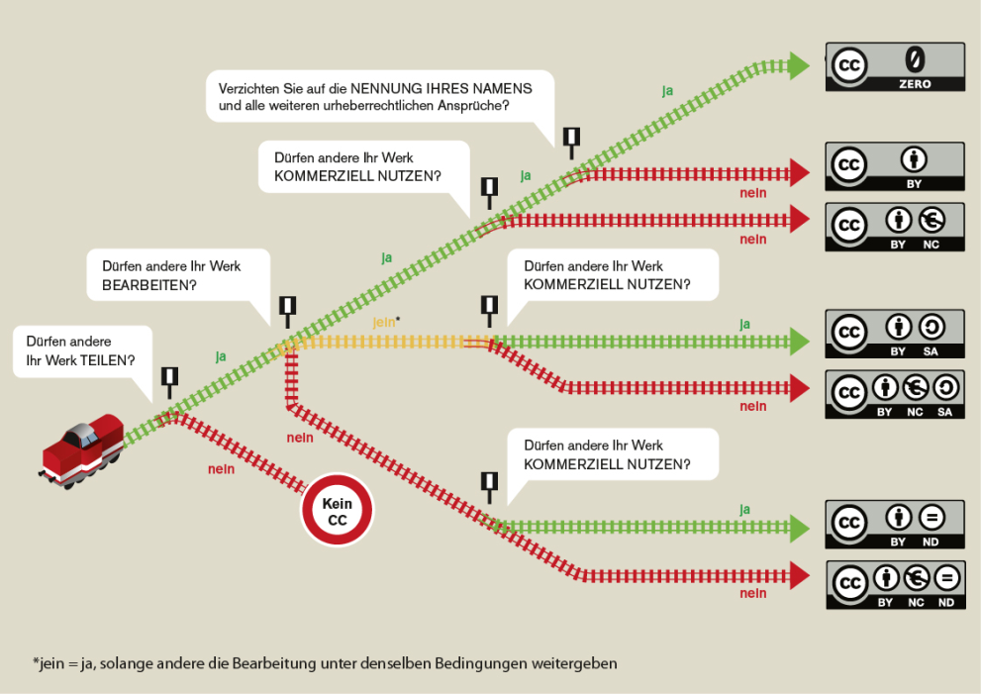
Creative Commons Lizenz als Standard für OER
Was sind OER?
Infografik „Welches ist die richtige CC-Lizenz für mich?“ (Grafik von Barbara Klute und Jöran Muuß-Merholz für wb-web unter CC BY SA 3.0)

Slide 7
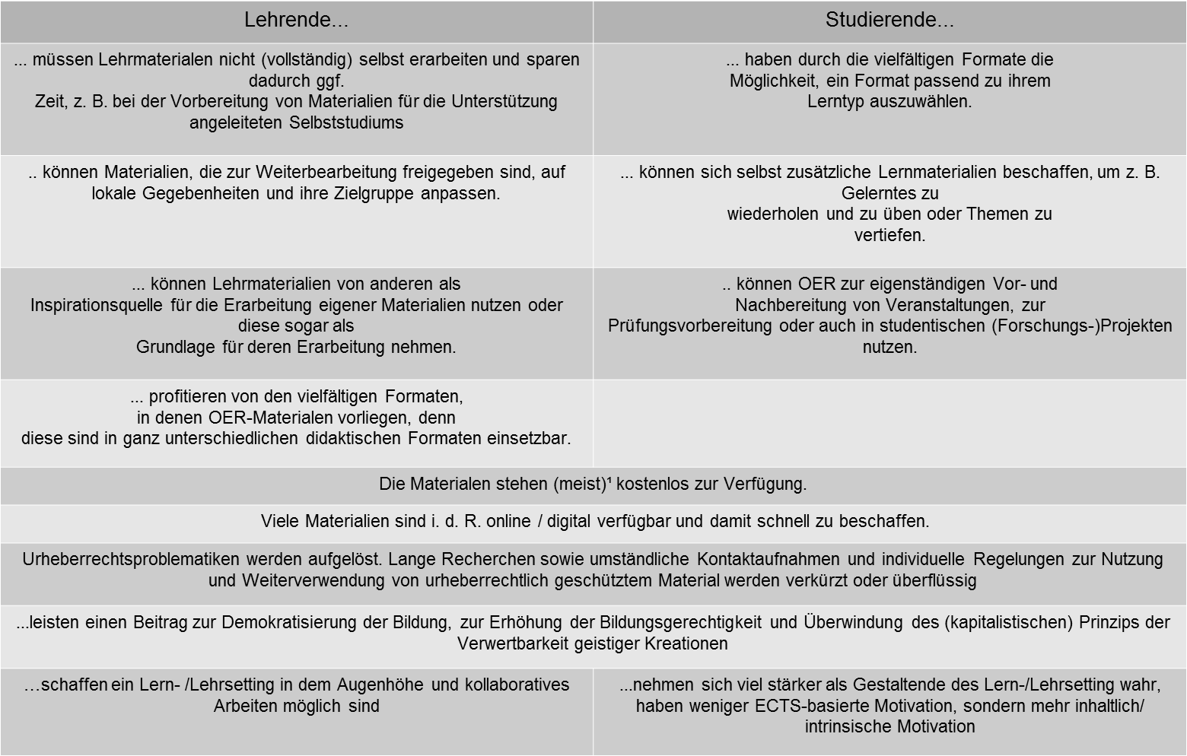
Beispiele für Vorteile
Was sind OER?
Heterogenität berücksichtigen
Aktualität gewährleisten
Inspiration für neue Themen und neue
Unterrichtsansätze
Relativ sichere Materialquelle
Quelle: Aus Präsentation für das Projekt OSM@BB. Freye, Nestler. LISUM.

Slide 8
OER in der Schule? – Schritt für Schritt
Was sind OER?
Darstellung wenn es darum geht,
Lehrende in Bezug auf die Akzeptanz
neuer Technologien in Gruppen
einzuteilen:
Die Spitze
Die Scharfsinnigen
Der Schaft / Das Holz¹
Die Anhängsel
Die Muffen
Die Radierer
CC BY 4.0. Ralf Appelt (für die Grafik) und Karoline Oakes und Jöran Muuß-Merholz (für den Text) für OERinfo. Das Werk basiert auf der Grafik„The pencil metaphor“ von Lindy Orwin unter der Lizenz CC BY 4.0., veröffentlicht 2015 in The William and Flora Hewlett Foundation: „Open Educational Resources. Advancing Widespread Adoption to Improve Instruction and Learning“.

Slide 9
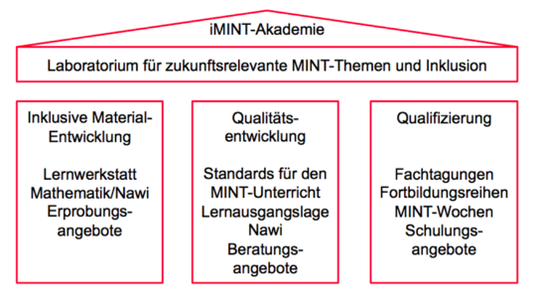
OER Aktivitäten - Land Berlin Bsp.: iMint-Akademie
Beispiele für Aktivitäten im Bereich OER
Unterstützung von Lehrkräfte
aller Schulstufen bei der
Qualitätsentwicklung und
Qualitätssicherung des Unterrichts
in den MINT-Fächern.
Quelle: https://bildungsserver.berlin-brandenburg.de/unterricht/faecher/mathematik-naturwissenschaften/mint/i-mint-akademie/wir-ueber-uns/nc/nc/. Abgerufen am: 25.03.19

Slide 10
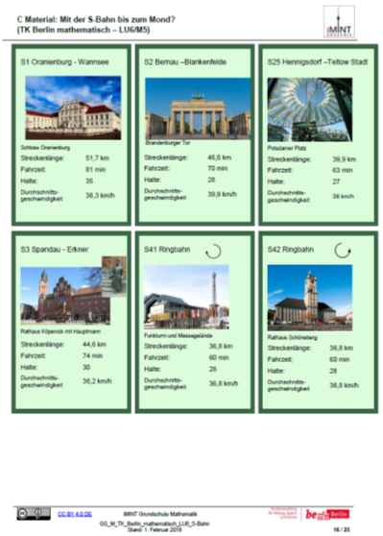
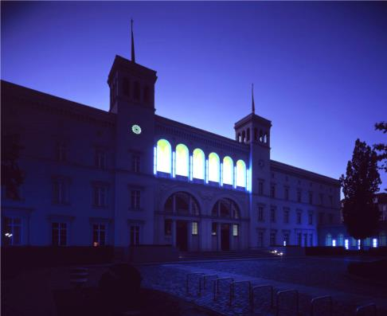
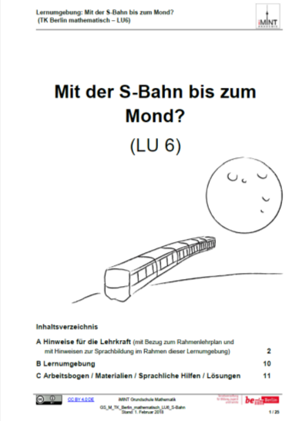
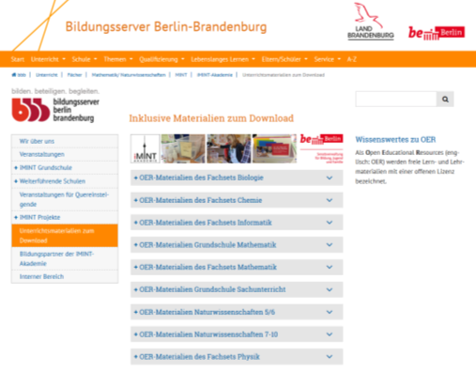
Beispiele für Aktivitäten im Bereich OER
OER Aktivitäten - Land Berlin Bsp.: iMint-Akademie
Quelle: https://bildungsserver.berlin-brandenburg.de/unterricht/faecher/mathematik-naturwissenschaften/mint/i-mint-akademie/unterrichtsmaterialien-zum-download/. Abgerufen am: 25.03.2019
Beispiel für OER: Mathematik –
[CC BY 4.0 DE - iMint Grundschule Mathematik.]

Slide 11
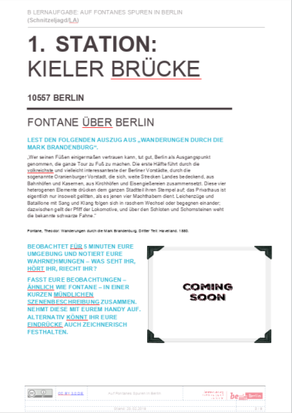
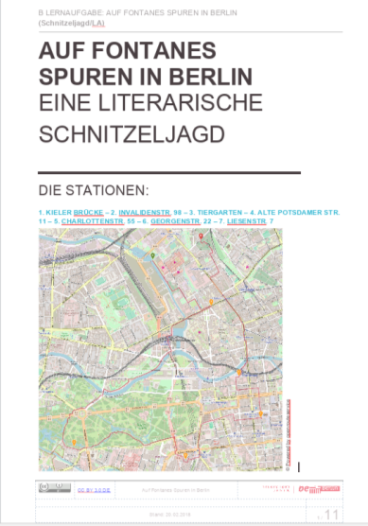
OER Aktivitäten - Land Berlin Bsp.: Schulberaterinnen und Schulberater für OER
Beispiele für Aktivitäten im Bereich OER
Schulberaterin/Schulberater für OER = Digitalbotschafter
Seit 2017 unterstützen sie die Sichtbarkeit und Nutzung der Potenziale freier Bildungsmaterialien (Open Educational Resources)
Lehrkräfte aus Grundschule, ISS und Gymnasium
CC BY 4.0 - OER-Schulberaterin Nadja Grebe.

Slide 12
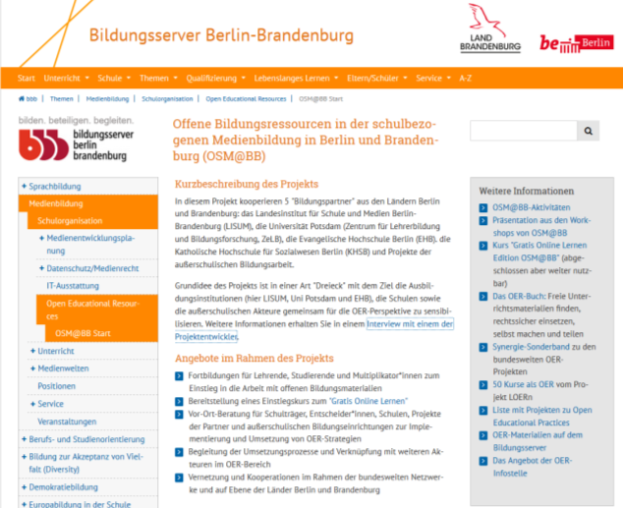
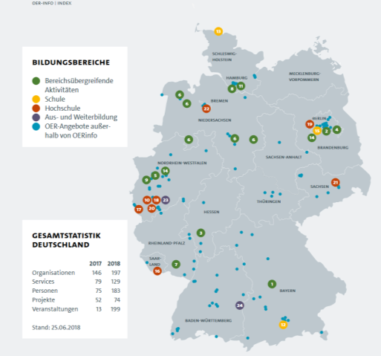
Beispiele für Aktivitäten im Bereich OER
OER Aktivitäten – Weitere Projekte
Quelle: https://bildungsserver.berlin-brandenburg.de/themen/medienbildung/schulorganisation/oer/osmbb/DE. Abgerufen am: 25.03.2019
CC BY 4.0. Projekte der BMBF-Förderung OERinfo 2017/2018. Sonderband zum Fachmagazin Synergie. Universität Hamburg, 2018.

Slide 13
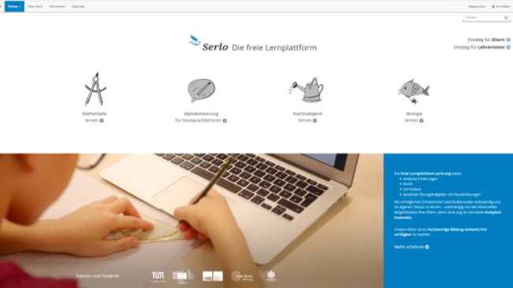
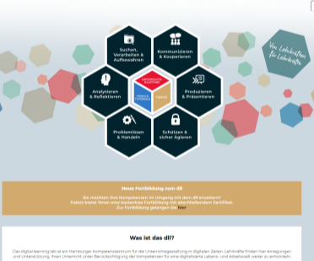
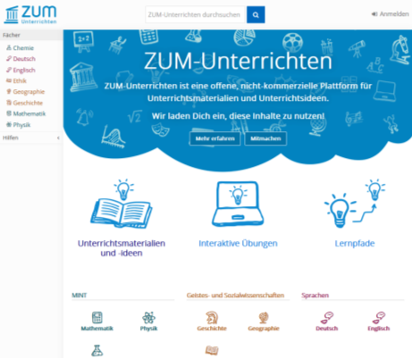
Beispiele für Aktivitäten im Bereich OER
OER Aktivitäten – Weitere
Bsp.: OER - Portale
Länderportal: Hamburg.
https://digitallearninglab.de/
https://de.serlo.org/
https://unterrichten.zum.de/wiki/Hauptseite

Slide 14
Arbeitsphase – OER-Puzzle
Arbeitsphase: Nutzung und Erstellung von OER
Finden Sie sich in einer der drei Arbeitsgruppen ein. Das vor Ihnen liegende Plakat zeigt einen idealtypischen Beschäftigungsweg zum OER-Wissenden.
Aufgabe: Ordnen Sie die die einzelnen Textausschnitte der jeweiligen Phase zu. Tauschen Sie sich dazu aus und gleichen Sie es ggf. mit den Ihnen zur Verfügung stehenden Materialien ab. [20 Min.]
CC BY SA 4.0. OERinForm Infografik Arbeiten mit OER” by Hanno Langfelder für OERinForm.

Slide 15
Arbeitsphase – OER-Brettspiel
Arbeitsphase: Nutzung und Erstellung von OER
Setzen Sie Ihre Arbeit in der jeweiligen Arbeitsgruppen fort. Auf Basis der gesammelten Informationen soll auf Basis des erstellen OER-Beschäftigungs-weges ein Würfel-Brettspiel (1 Würfel) entstehen.
Aufgabe: Denken Sie sich für die einzelnen Felder (Start, OER-Finden, OER-Nutzen, OER-Erstellen, Richtig Lizenzieren, OER Teilen, Bekanntmachen) jeweils eine Regel aus. Nutzen Sie zur Herleitung einer Regel die auf den Tisch liegenden Materialien. [30 Min.]
CC BY SA 4.0. OERinForm Infografik Arbeiten mit OER” by Hanno Langfelder für OERinForm.

Slide 16
Vielen Dank!
Kontakt:
Adrian Liebig
Leitung Open Educational Resources – Land Berlin
Senatsverwaltung für Bildung, Jugend und Familie
Telefon: +49 (0)30 90227 6137
E-Mail: adrian.liebig@senbjf.berlin.de
Haupttitel Calibri Bold 32 pt Untertitel Calibri Regular 32 pt
Fachtagung „Medienkompetenz verbindet 2019“. LISUM. 27.03.2019

